Slide 1
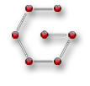
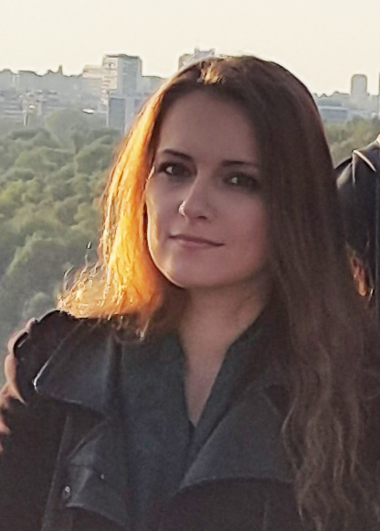
Избор у звање научни сарадник кандидат: Јелена Пешић
lab
1. Биографски подаци
Година рођења: 1986. у Београду
Основне студије:
Дипломирала 2013, Физички факултет, Универзитет у Београду (просечна оцена: 8.9)
докторске студије:
Докторирала 2017, Физички факултет, Универзитет у Београду Теза: Investigation of Superconductivity in Graphene and Related Materials Based on Ab-initio Methods
запослена у ИФ-у од новембра 2013. године.
Ангажована на Националном пројекту основних истраживања МПНТР ОИ 171005 „Физика уређених наноструктура и нових материјала у нанофотоници „

Slide 2
Избор у звање научни сарадник кандидат: Јелена Пешић
2. Преглед научне активности кандидата
Научно-истраживачки рад кандидата је у области физике чврстог стања. Најзначајније истраживачке теме којима се кандидат бавио су:
Тема 1. Електрон-фононска интеракција и суперпроводност у графену и сличним 2Д материјалима. Ову целину истраживања чини проучавање монослоја графена допираног алкалним металима (литијум, баријум и калцијум) по узору на интеркалирани графит. Електронске, вибрационе и оптичке особине су проучаване у овим материјалима а посебно електрон-фононска интеркација у графену допираном литијумом. Изучавана је могућност појачања електрон-фононске интеракције и подизање критичне температуре применом механичких модификација, тј напрезања/истезања. Показано је да применом двоосовинског истезања, због омекшавања фононских мода, долази до појачања електрон-фононске интеракције и повећања критичне температуре до 29К.

Slide 3
Избор у звање научни сарадник кандидат: Јелена Пешић
2. Преглед научне активности кандидата
Кандидат истражује нови дводимензиони суперпроводни материјал, структурно и електронски сличном графену, монослоју магнезијум-диборида. Истраживање обухвата проучавање електронске и фононске слике студију стабилности и симетријску анализу овог материјала, електрон-фононску интеракцију и суперпроводност као и могућност појачања електрон-фононског купловања. Показано је да монослој магнезијум-диборида има критичну температуру на 18К а применом напрезања критична температура се може повећати око 30К.
Тема 2. Проучавање примене хардверских убрзања у ДФТ прорачунима. Фокус је на истраживању коришћења графичких процесора (ГПУ) у прорачунима нискодимензионих материјала.
Тема 3. Експериментално истраживање графена и других дводимензионих материјала. Кандидат се бави механичком ексфолијацијом графена и његовом применом као заштитног слоја за наноструктуре али и применом течно-ексфолираног графена у макроскопским уређајима, као проводно мастило за штампу, за флексибилну електронику.

Slide 4
Избор у звање научни сарадник кандидат: Јелена Пешић
3. Елементи за квалитативну анализу рада кандидата
Међународне активности др Јелене Пешић обухватају:
- Сарадњу са Јоханес Кеплер Универзитетом у Линцу, Аустрија и професором Куртом Хингерлом директором института Зона при Јоханес Кеплер Универзитету.
- Учешће на пројекту билатералне сарадње са НР Кином и Универзитетом у Шангају
- Учешће на билатералном пројекту са Аустријом Универзитет у Леобену
- Учешће на билатералном пројекту са Универзитетом у Потсдаму, Немачка
- Учешће на пројекту са Texas A & M Универзитетом у Катару
Кандидат је учествовала на следећим пројектима
- Иновациони пројекат Министарства просвете, науке и технолошког развоја Републике Србије „Функционална мастила на бази графена и штампање радиофреквентних идентификатора“ (2014-2015)
- Пројекат билатералне сарадње са НР Кином и Универзитетом у Шангају „Раст кристала и специфична физика нормалног стања ReBCO“ (2015-2017)
-Учешће на билатералном пројекту са Аустријом Универзитет у Леобену „Two dimensional materials as templates for the growth of organic semiconductors“ (2016-2017)
- Учешће на билатералном пројекту са Универзитетом у Потсдаму, Немачка DAAD bilateral project 51-03-01858/2013-09/1 between Republic of Serbia and Germany
- Учешће на пројекту са Texas A & M Универзитетом у Катару NPRP 7-665-1-125 Qatar National Research Fund (QNRF) project „Intercalated Graphene: Effects of Substrates on Functionalities“ (2015-2018)

Slide 5
Избор у звање научни сарадник кандидат: Јелена Пешић
3. Елементи за квалитативну анализу рада кандидата
Рецензије научних радова
Кандидат је била рецензент једног рада у часопису Zeitschrift für Naturforschung A - A Journal of Physical Sciences (IF: 1.432)
Организације научних скупова
Кандидат је била члан огранизационог одбора конференције “Photonica’13” , која је одржана 2013. године у Београду.
Ангажованост у образовању и формирању научних кадрова
Кандидат је учествовала у изради мастер рада Андријане Шолајић под називом „Одређивање електронских и фононских својстава графена допираног стронцијумом и итербијумом ДФТ методом“

Slide 6
Избор у звање научни сарадник кандидат: Јелена Пешић
4. Елементи за квантитативну анализу рада кандидата
Као резултат истраживања кандидат је објавила 8 чланака у часописима са ISI листе на којима је кандидат аутор-коаутор. Од поменутих 8 чланака, 2 су категорије М21а, 3 су категорије М21 и 3 су категорије М22. Кандидат је учествовала и презентовала своје резултате на међународним конференцијама у виду постера и има 16 саопштења категорије М34.
Према бази Web of Science, радови др Јелена Пешић су укупно цитирани укупно 32 пута од тога 26 изузимајући аутоцитате (извештај: јануар 2018)
Према Google Scholar сервису радови кандидата су цитирани 50 пута.
 | Потребно | Остварено | Остварено (нормирано)
Укупно | 16 | 74,5 | 69,04
М10+М20+М31+ М32+М33+М34+М41+М42 | 10 | 68,5 | 63,04
М11+М12+М21+М22+М23 | 6 | 59 | 53,54

Slide 7
Избор у звање научни сарадник кандидат: Јелена Пешић
5. Закључак
Имајући у виду квалитет научних радова кандидата др Јелене Пешић и показани степен независности у раду, мишљења смо да је кандидат показала научну компетентност и зрелост. На основу података из извештаја види се да је кандидат задовољила квантитативне и квалитативне услове за избор у звање који су прописани Правилником о поступку, начину вредновања и квантитативном исказивању научноистраживачких резултата истраживача Министарства просвете, науке и технолошког развоја Републике Србије. Стога предлажемо Научном већу Института за физику у Београду да донесе одлуку о прихватању предлога за избор др Јелене Пешић у звање научни сарадник.
Комисија: др Радош Гајић (ИФ), др Марко Спасеновић (ИФ), др Зоран Поповић (ИНН Винча)

